Slide 1

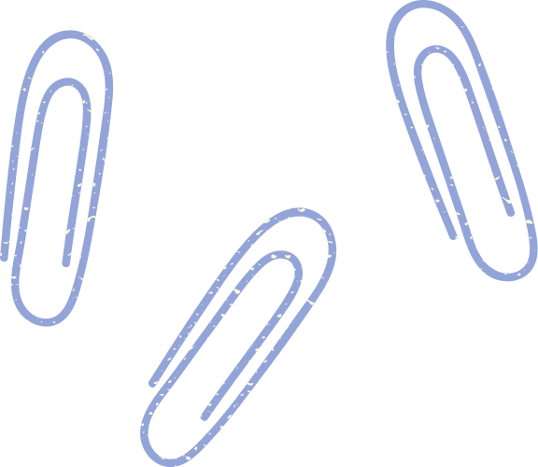

MÔN TOÁN
BÀI:LUYỆN TẬP (24)

Slide 2

KHỞI ĐỘNG

Slide 3
KHỞI ĐỘNG
* Nêu tên các đơn vị đo độ dài và đo khối lượng đã học?
* Điền số thích hợp vào chỗ chấm:
5m7cm = ...m
4600kg=... tạ
230000kg= ...tấn
34kg45g=.. .g

Slide 4

YÊU CẦU CẦN ĐẠT
  Củng cố, rèn kĩ năng giải bài toán liên quan đến quan hệ tỉ lệ (đại lượng này gấp lên (giảm đi) bao nhiêu lần, đại lượng kia cũng gấp lên (giảm đi) bấy nhiêu lần).
  Tính diện tích của hình chữ nhật, hình vuông, vẽ hình chữ nhật theo điều kiện cho trước.

Slide 5
THỰC HÀNH

Slide 6
1
Liên đội trường Hòa Bình thu gom được 1 tấn 300 kg giấy vụn. Liên đội trường Hoàng Diệu thu gom được 2 tấn 700 kg giấy vụn. Biết rằng cứ 2 tấn giấy vụn thì sản xuất được 50 000 cuốn vở học sinh. Hỏi từ số giấy vụn mà cả hai trường đã thu gom được, có thế sản xuất được bao nhiêu cuốn vở học sinh?
Tóm tắt:
Trường TH Hòa Bình: 1 tấn 300 kg = 1 300 kg.
? tấn.
Trường TH Hoàng Diệu: 2 tấn 700kg = 2 700 kg.
2 tấn: 50 000 cuốn
Hai trường: … cuốn ?

Slide 7

Cách 1
Cách 2
Giải
Giải
Cả hai trường thu được số giấy vụn:
1 300 + 2 700 = 4 000(kg) = 4 tấn
1 tấn sản xuất được số cuốn vở là:
50 000 : 2 = 25 000 ( cuốn )
4 tấn sản xuất được số cuốn vở là:
25 000 x 4 = 100 000 ( cuốn )
Cả hai trường thu được số giấy vụn:
1 300 + 2 700 = 4 000(kg) = 4 tấn
4 tấn so với 2 tấn gấp số lần là:
4 : 2 = 2 ( lần )
4 tấn sản xuất được số cuốn vở là:
50 000 x 2 = 100 000 ( cuốn )
Đáp số : 100 000 cuốn vở
Đáp số: 100 000 cuốn vở
Notes:
Bài toán thuộc dạng toán nào? Tại sao?
Nêu phương pháp giải bài toán?

Slide 8
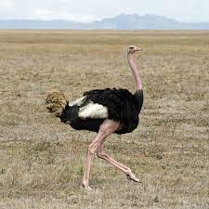
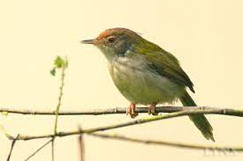
2
Một con chim sâu cân nặng 60g. Một con đà điểu cân nặng 120kg. Hỏi con đà điểu nặng gấp bao nhiêu lần con chim sâu ?
Tóm tắt
Chim sâu nặng: 60 g
Đà điểu nặng: 120 kg
= 120 000g
Đà điểu nặng gấp : …. lần chim sâu?

Slide 9
Bài giải:
120kg = 120.000 g
Con đà điểu nặng hơn con chim sâu số lần là :
120.000 : 60 = 2000 (lần)
Đáp số : 2000 lần
Notes:
Bài toán cần chú gì khi giải? ( lưu ý cùng đơn vị đo)

Slide 10
3
Tính diện tích của mảnh đất có kích thước theo hình vẽ bên (được tạo bởi hình chữ nhật ABCD và hình vuông CEMN)
Giải
B
6m
C
7m
E
Diện tích của hình chữ nhật ABCD là :
14 x 6 = 84 (m²)
Diện tích hình vuông CEMN là :
7 x 7 = 49 (m²)
Diện tích của mảnh đất là :
84 + 49 = 133 (m²)
Đáp số : 133 (m²)
14m
N
M
A
D
Notes:
MR: Nêu cách tìm chu vu của hình?
Chu vi của một hình có thể là tổng chu vi của các hình đc không vì sao?

Slide 11
4
Hãy vẽ một hình chữ nhật có cùng diện tích với hình chữ nhật ABCD nhưng có các kích thước khác với các kích thước của hình chữ nhật ABCD
Giải
A
4cm
B
Diện tích của hình chữ nhật ABCD là :
4 x 3 = 12 (cm²)
Vì 12 = 2 x 6 = 3 x 4 = 1 x 12 nên ta có thể vẽ được các hình chữ nhật có các kích thước như sau :
3cm
D
C
Notes:
* Qua các BT con đã đạt được mục tiêu nào của bài học.

Slide 12
4cm
4cm
3cm
3cm
12cm
1cm
6cm
6cm
2cm
2cm
12cm
1cm

Slide 13

VẬN DỤNG
Kiến thức hôm nay con vận dụng vào
cuộc sống như thế nào?

Slide 14

Về nhà:
- Ôn lại kiến thức đã học.
- Chuẩn bị bài sau: Đề – ca – mét – vuông. Héc – tô- mét - vuông

